Slide 2
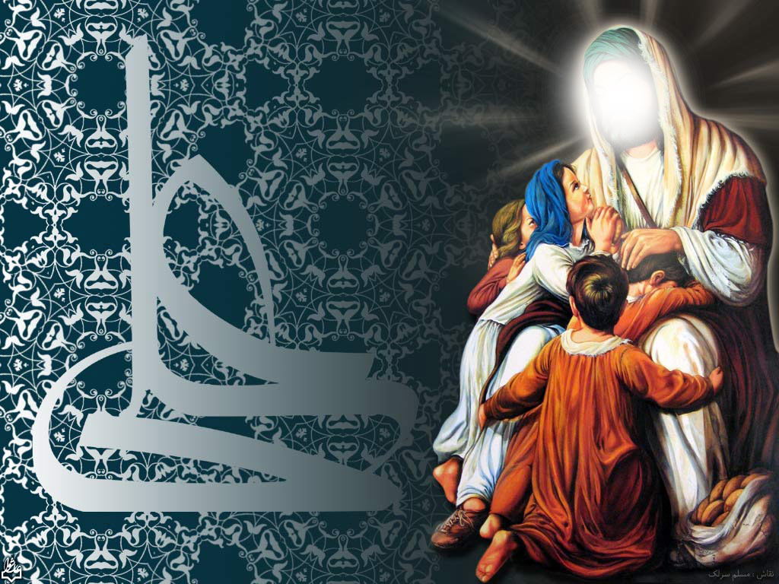
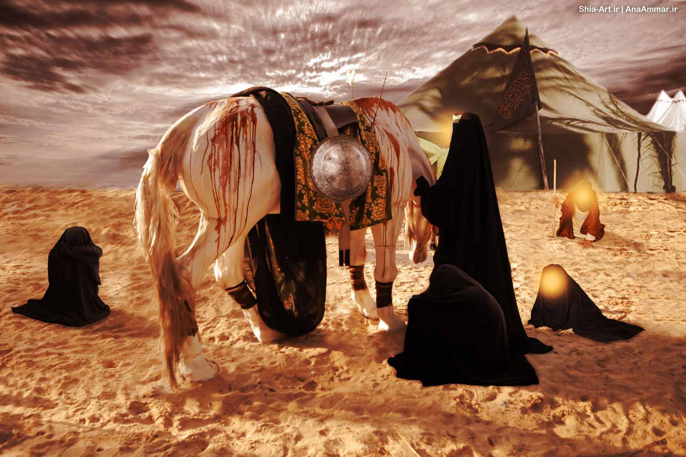
از رحلت پیامبر تا قیام کربلا ( نینوا )

Slide 3
حضرت محمد(ص) در 28 صفر سال 11 هجری در مدینه وفات یافت و در همان شهر به خاک سپرده شد.
از رحلت رسول خدا تا شهادت امام حسین در سال 61هجری، رویدادهای سرنوشت سازی رخ داد.
در ادامه با بعضی از این رویدادها آشنا می شوید.

Slide 4
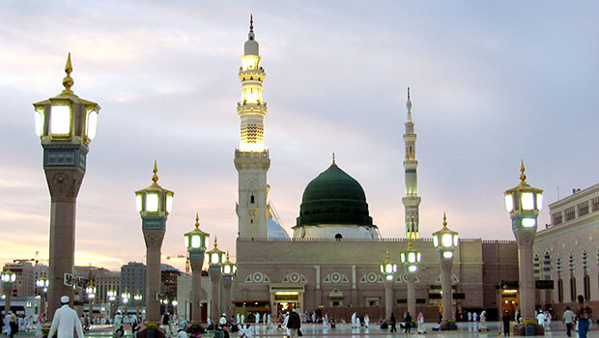
مسجد النبی، محل دفن پیامبر اسلام

Slide 5
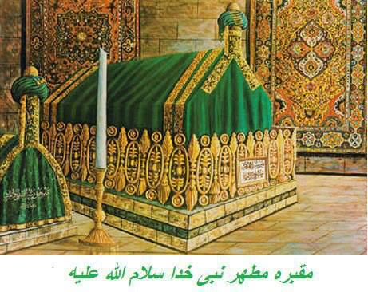

Slide 6
ماجرای سقیفه و جانشینی پیامبر
رحلت رسول خدا
مراسم خاکسپاری آن حضرت توسط حضرت علی (ع) و تعدادی از اصحاب
تجمع تعدادی از انصار و مهاجرین در محل سقیفۀ بنی ساعده
گفتگو دربارۀ جانشینی پیامبر

Slide 7
نادیده گرفتن وصیت پیامبر در غدیر خُم
هر گروه مدعی خلافت و جانشینی رسول خدا
با توجه به اینکه از گذشته میان انصار رقابت و اختلاف وجود داشت، جمعی از حاضران در سقیفه، با ابوبکر که یکی از مهاجرین کهنسال بود، بیعت کردند و او به عنوان خلیفۀ اول شناخته شد.

Slide 8
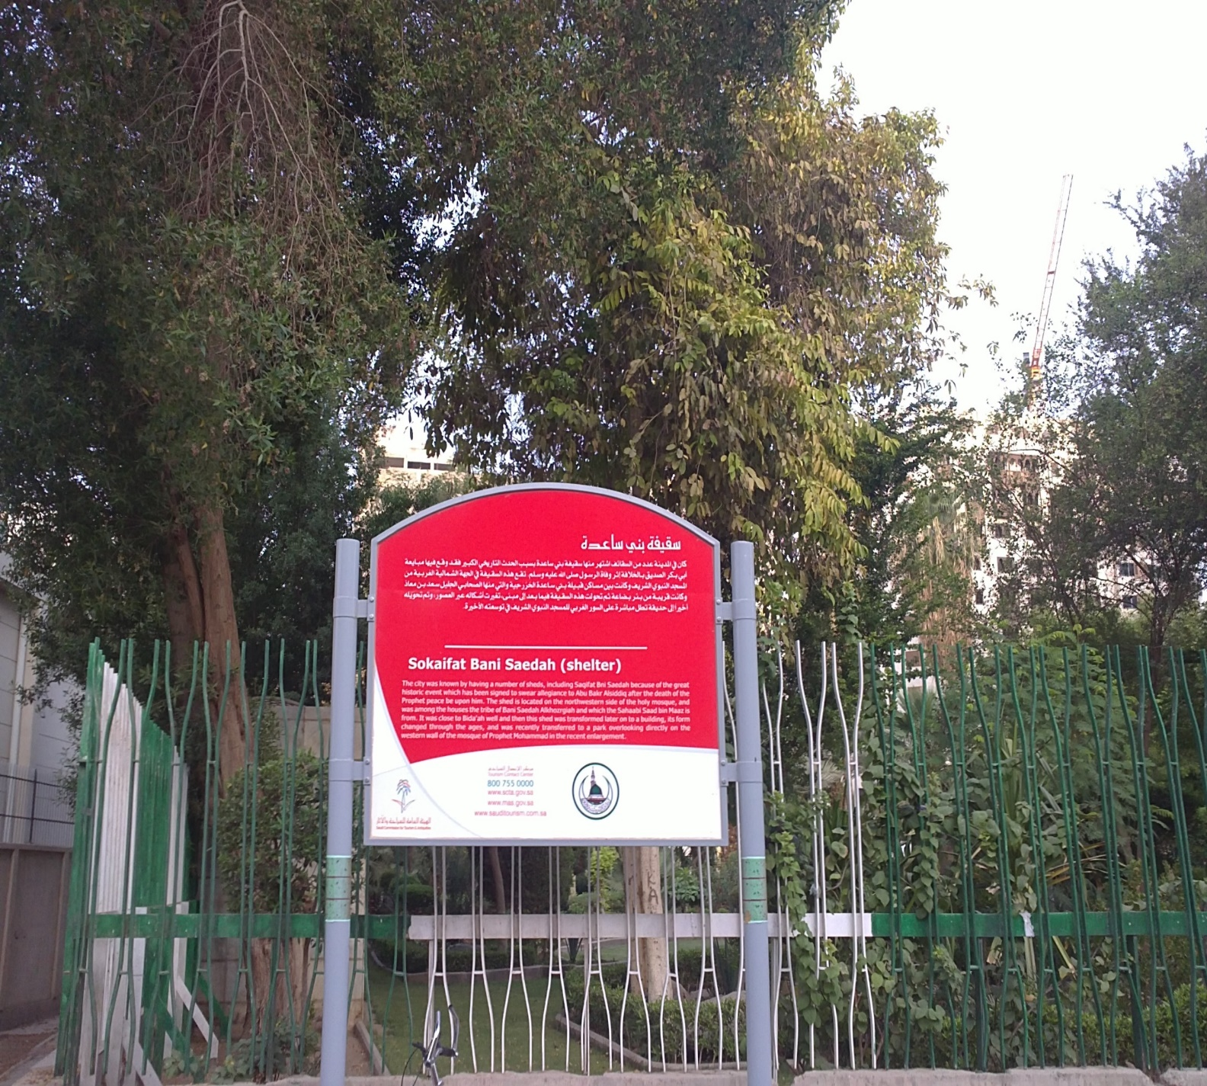
سقيفه به بناي مسقفي گفته مي شود که ايوان هم دارد. به نظر مي رسد که برخي ازطوايف يا همه آنها، سقيفه اي داشته اند که براي کارهاي عمومي و جلسات، از آن استفاده مي کرده اند. سقيفه بني ساعده، متعلق به طايفه بنوساعدة بن کعب بن خزرج بود و در نزديکي مسجد النبي قرار داشت و از شهرت تاريخي برخوردار بود

Slide 9
گروهی از مسلمانان با یادآوری خطبۀ پیامبر در غدیر، خواهان بیعت با حضرت علی (ع) بودند.
سکوت حضرت علی (ع) برای جلوگیری از تفرقه و درگیری مسلمانان
ابوبکر 2 سال خلافت کرد.
او پیش از آنکه از دنیا برود عمربن خطاب را به جانشینی خود برگزید.
10 سال
گسترش فتوحات مسلمانان ( سوریه،لبنان، فلسطین، مصر و بخش وسیعی از ایران)

Slide 10
عثمان خلیفۀ سوم توسط شورایی که عمر تعیین کرده بود به خلافت رسید.
رواج زندگی تجملاتی و اشرافی
خوشگذرانی اطرافیان و کارگزاران خلیفه با ثروت به دست آمده از فتوحات
دست یافتن خاندان بنی امیه به مقامات مهم و بیت المال مسلمانان
تبعید و مجازات بعضی از یاران نزدیک پیامبر توسط عثمان به دلیل انتقاد از او ( ابوذر، عمار، مالک اشتر)

Slide 11
نارضایتی گروهی از مسلمانان از عملکرد اطرافیان عثمان
آمدن ناراضیان به مدینه و اعلام اعتراض
تلاش امام علی (ع) برای آرام کردن ناراضیان و جلوگیری از درگیری و خونریزی
هجوم معترضان خشمگین به خانۀ عثمان و قتل او

Slide 12
حکومت امام علی (ع)
امام علی (ع) فرزند ابوطالب در کعبه به دنیا آمد.

Slide 13
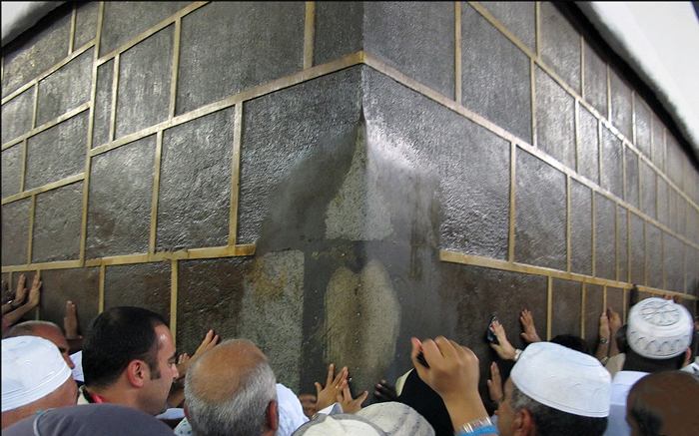
رکن یمانی
محل ورود فاطمه بنت اسد مادر حضرت علی(ع) به داخل کعبه

Slide 14
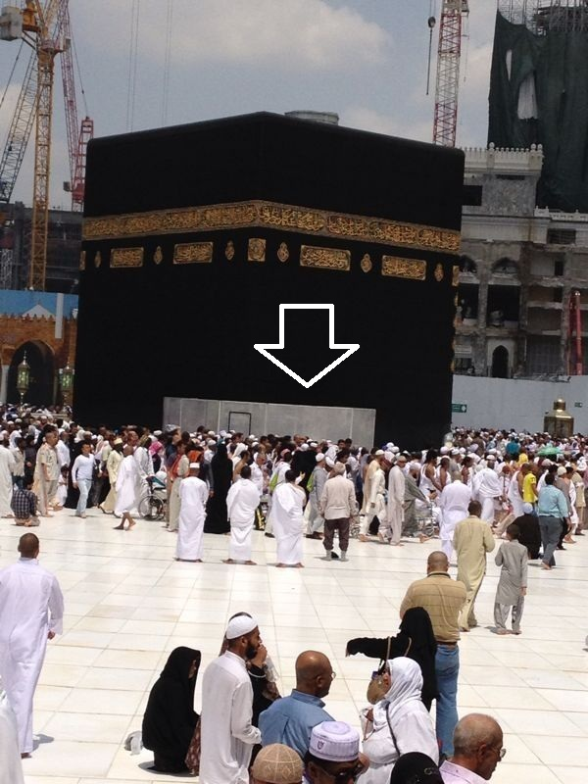
وهابیت عربستان سعودی در جدیدترین اقدامات خود علیه اسلام، تلاش کردند محل رکن یمانی در دیوار کعبه که نشانه‌ای از محل تولد حضرت علی (ع) است را مخفی کنند.
این رکن که نشانه‌ای از محل و چگونگی ولادت حضرت علی (ع)است،‌ به درخواست وهابی ‌های کوردل به وسیله یک دیواره فلزی کاملا پوشیده شد.

Slide 15
آن حضرت دوران کودکی و نوجوانی را در خانه حضرت محمد(ص) و تحت تربیت وی به سر برد.
نخستین مرد مسلمان
شهامت و فداکاری خوابیدن در بستر پیامبر در شب هجرت پیامبر
دلاوری و شجاعت در جنگ ها

Slide 16
امام علی(ع) با وجود آنکه شایسته و مستحق جانشینی پیامبر بود، به منظور جلوگیری از تفرقه مسلمانان سکوت کرد.
فعالیت های امام علی (ع) در دوران سه خلیفۀ قبل
تربیت شاگردان
تفسیر قرآن
عمران و آبادی و احداث نخلستان ها
پاسخگویی به سوالات دینی مردم

Slide 17
کشته شدن عثمان
اصرار بسیاری از مهاجرین و انصار برای بیعت با علی (ع)
عدم تمایل حضرت علی (ع) برای پذیرش مقام خلافت
اصرار زیاد مردم و پذیرش منصب خلافت توسط حضرت علی (ع)
بیعت اکثر مهاجرین و انصار به جز تعدادی از اشراف بنی امیه با امام در مسجد مدینه

Slide 18
علی (ع) دربارۀ چگونگی بیعت مردم با خود می فرماید:
« سوگند به خدا من خواستار خلافت و علاقه مند به حکومت نبودم؛ ولی شما مرا دعوت و به آن وادار کردید. »
نهج البلاغه، خطبۀ 92

Slide 19
شورش و جنگ علیه حکومت امام علی (ع)
مخالفت و دشمنی ریاست طلبان و ثروت اندوزان با امام علی (ع)
اصرار علی (ع) بر عمل به قرآن و سنت پیامبر و اجرای عدالت

Slide 20
این گروه چون اطمینان یافتند که امام به دلخواه آنان عمل نخواهد کرد، به فتنه جویی پرداختند و سه جنگ جَمَل، صِفّین و نَهرَوان را بر آن حضرت تحمیل کردند.

Slide 21
از آنجا که امام علی هیچگونه تمایلی به جنگ و خونریزی میان مسلمانان نداشت، کوشید از طریق گفت و گو و نصیحت بیعت شکنان و شورشیان را قانع کند که دست از تفرقه و آشوب بردارند؛ اما شورشیان اقدام به جنگ کردند.

Slide 22
امام در جنگ جَمَل، بیعت شکنان را شکست داد.

Slide 23
در صِفّین امام علی(ع ) به مقابله با سپاه معاویه رفت و آنها را ظالمین نامید.
پایداری یاران حضرت علی(ع) به ویژه مالک اشتر آثار شکست را بر چهرۀ سپاه ستمگر آشکار ساخت.
اما در آخرین لحظات، نیرنگ عمروعاص مانع پیروزی سپاهیان امام علی (ع) شد.

Slide 24
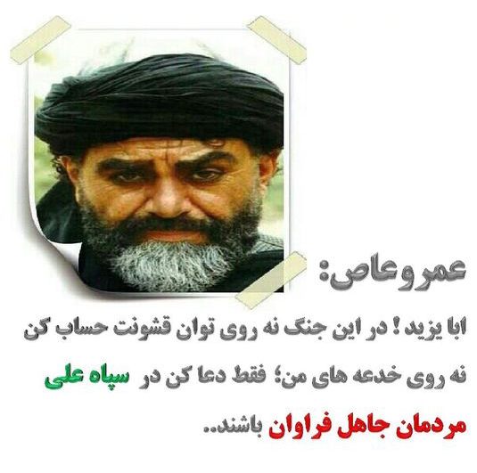

Slide 25
اولین پیروزی در صفین به دست امام حسین علیه السلام
در ابتدای جنگ صفین لشکریان شام جلوی آب را گرفته بودند و مانع می‌شدند که سپاه امیرالمومنین علی (ع)از آن استفاده کنند.
علی (ع) سوارانی را فرستاد تا سپاه معاویه را بشکافند و آب بیاورند، ولی آنها ناامید بازگشتند.
حسین (ع) از پدر اجازه خواست این کار را بکند و به همراه تعدادی سرباز به سوی دشمن رفت، بعد از مدتی درگیری، آنان را از نهر عقب راند و نهر را به تصرف در آورد، سپس به سوی پدر بازگشت و خبر از پیروزی داد.
علی (ع) گریه کرد. سپاهیان پرسیدند: چرا گریه می‌کنید، در حالی که این اولین فتح و پیروزی ما در این جنگ است که به دست حسین نصیبمان شده است.
فرمود: بله اما این حسین در صحرای کربلا با لب تشنه به شهادت خواهد رسید.
بحار الانوار، ج 32، ص 573.

Slide 26
ویژگی‌ها و دستاوردهای حکومت امام علی
حضرت علی(ع) 5 سال مطابق تعالیم اسلام و روش (سنت) حضرت محمد(ص) حکومت کرد.
امام در ابتدای حکومت خود، برای دفع تهدیدات بیعت شکنان و دشمنان عدالت از مدینه رهسپار عراق شد و شهر کوفه را مرکز خلافت خود قرار داد
برگزیدن افراد صالح به حکومت ولایات
ساده زیستی و مقابله با اشرافی گری
مدارا با مخالفان
تأکید بر عدالت

Slide 27
ساده زیستی و مقابله با اشرافی گری
ثروت و غنایم حاصل از فتوحات
ثروت اندوزی و اشرافی گری در میان عده ای از مسلمان
امام سعی می کرد با گفتار و کردار خویش توجه مردم را به ارزشهای دینی و سنت پیامبر جلب نماید.
آن حضرت با زندگی بسیار ساده و به دور از تجملات، الگوی مناسبی برای دیگران بود.

Slide 28
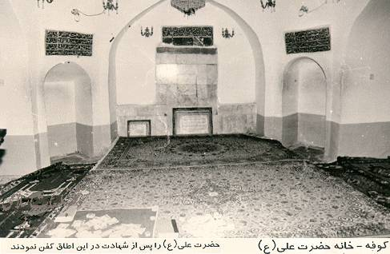

Slide 29
امام على علیه السّلام الگوى كامل فرهنگ ساده زیستى بود. از لباس هاى معمولى كه عموم مردم مى پوشیدند استفاده مى كرد. شـخـصـى در كوفه خدمت امام على علیه السّلام رسید، دید كه لباس هاى حضرت امیرالمؤمنین على علیه السّلام كم قیمت و ساده و وصله داراست ،با شگفتى به امام على علیه السّلام نگریست و گفت: چرا لباس شما وصله دارد؟
امام على علیه السّلام در جواب فرمود:
«یَخشَعُ لَهُ القَلب ، وَتَذِلُّ بِهِ النَّفس وَیَقتَدى بِهِ المُۆ مِنُونَ؛ با این لباس دل خاشع و نفس اماره، خوار مى گردد، و الگوى مؤ منان مى شود».
شرح خوئى، ج 21، ص 152 ؛ نهج البلاغه، حكمت 103.

Slide 30
برگزیدن افراد صالح به حکومت ولایات
امام افراد را بر پایه شایستگی و لیاقت برای حکومت ولایات بر می گزید و حاضر نبود برای رسیدن به هدف، از اشخاص ناصالح و ستمگر استفاده کند.
معاویه پسر ابوسفیان که از زمان خلافت عمر حاکم شام بود، اعلام کرد در صورتی از امام اطاعت می کند که حکومت شام و مصر به او واگذار شود.
اما امام با شناختی که از دشمنی اُمویان با اسلام و پیامبر داشت فرمود: خداوند دوست ندارد که من «گمراه کنندگان» را یاور خود قرار دهم.

Slide 31
تأکید بر عدالت
در حکومت امام علی (ع) تمامی مسلمانان از احترام و حقوق برابر برخوردار بودند.
توزیع عادلانۀ بیت المال و دادن سهم یکسان به عرب و غیر عرب
دشمنی کسانی که قبلاً سهم بیشتری از بیت المال می گرفتند با امام علی (ع)

Slide 32
طلحه و زبیر به محضر علی (ع) آمدند و گفتند: در عصر خلافت عمر، بیشتر از این اندازه از بیت المال به ما می داد . علی (ع) فرمود: رسول خدا (ص) چقدر به شما می داد؟ آنها سکوت نمودند، حضرت فرمود: آیا رسول خدا (ص) بیت المال را به طور مساوی بین مسلمانان تقسیم می کرد؟ آنها گفتند: آری، فرمود: آیا پیروی از سنت رسول خدا (ص) بهتر است یا پیروی از سنت عمر؟ آنها گفتند: پیروی از سنت رسول خدا (ص) بهتر است، ولی ما دارای خصوصیاتی مانند سابقه تحمل و زحمت فراوان برای اسلام، و خویشاوندی با رسول خدا (ص) هستیم . علی (ع) فرمود: آیا سابقه شما و زحمت و خویشاوندی شما بیشتر است یا سابقه و زحمت و خویشاوندی من؟ آنها گفتند شما در این امور مقدم تر هستید، حضرت فرمود: سوگند به خدا من و این اجیر من - اشاره به غلامش کرد - در بهره برداری از بیت المال یکسان هستیم و در این جهت هیچ فرقی بین من و اجیر من نیست.
مناقب آل ابیطالب، ج 2، ص 110و 111

Slide 33
مدارا با مخالفان
امام علی (ع) با مخالفان مدارا می کردند و از انتقادهای آنان ناراحت و خشمگین نمی شد و حتی سهمشان را از بیت المال نیز پرداخت می کرد.
امام زمانی با مخالفان برخورد می کرد که آنها دست به شمشیر می بردند.

Slide 34
گاهی خوارج مى‏كوشيدند با توهين به حضرت علی(ع) سخنرانى او را قطع كنند، حضرت از درِ سازش با آنان در مى‏آمد. روزى امام(ع) در مسجد در حال سخنرانى بود كه ناگهان يك نفر از خوارج از گوشه مسجد فرياد زد: «لاحكم الاّ للّه» و به دنبال او، جمعى ديگر نيز اين شعار را سر دادند. دقايقى سخن امام(ع) قطع شد. آن‏گاه امام در پاسخ فرمود: سخنى است به ظاهر حق، اما آنان باطلى را دنبال مى‏كنند... تا وقتى با ما هستيد از سه حق برخورداريد: از ورود شما به مساجد خدا و نمازگزاردن در آن جلوگيرى نمى‏كنيم؛ شما را از بيت‏المال محروم نمى‏سازيم؛ و تا آغاز به جنگ نكرده‏ايد با شما نبرد نخواهيم كرد.
تاريخ طبرى، ج4، ص53؛ فروغ ولايت، ص630.

Slide 35
صلح امام حسن (ع) با معاویه
پس از شهادت امیر مؤمنان در 21 رمضان سال 40 هـ .ق، مردم کوفه با امام حسن (ع) بیعت کردند.
آن حضرت در نخستین روزهای خلافت، معاویه را از سرکشی و نافرمانی نهی کرد.
اما معاویه با سپاهی عظیم راهی عراق شد.

Slide 36
امام قصد داشت در مقابل معاویه ایستادگی نماید.
اما بسیاری از سپاهیان آن حضرت تمایلی به نبرد نداشتند و فقط گروه اندکی آمادۀ جهاد بودند.
معاویه، با وعدۀ دادن پول و مقام، بسیاری از رؤسای قبایل و حتی یاران نزدیک امام را فریب داده و جذب خود کرده بود.
در چنین اوضاعی، امام ناچار شد پیشنهاد صلح معاویه را بپذیرد و با شرایطی، خلافت را به او واگذار کند.

Slide 37
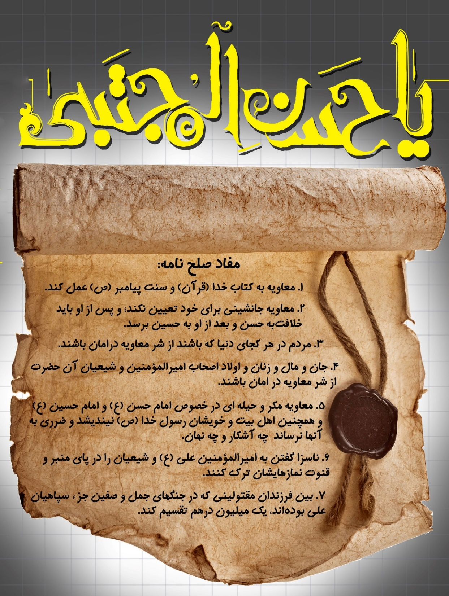

Slide 38
اُمویان (بنی امیه) بر مسند خلافت
معاویه بعد از تحمیل صلح بر امام حسن (ع) در شام (سوریه) به خلافت نشست.
او سیاستمداری فریبکار بود و با دادن پول و مقام، اشخاص با نفوذ و قدرتمند را جذب خود می کرد.
عمروعاص ( به طمع دست یافتن به حکومت مصر)
معاویه به هیچ یک از تعهدات خود در پیمان صلح با امام حسن (ع) پایبند نماند.

Slide 39
به دستور او بر منبر و در خطبه های نماز جمعه به امام علی (ع) بدگویی می شد.
یاران و پیروان آن حضرت مورد آزار و شکنجه قرار می گرفتند.
معاویه همچنین با توطئه ای، امام حسن(ع) را به شهادت رساند.
او همچنین فرزندش یزید را به جانشینی خود، انتخاب و خلافت را موروثی کرد.

Slide 40
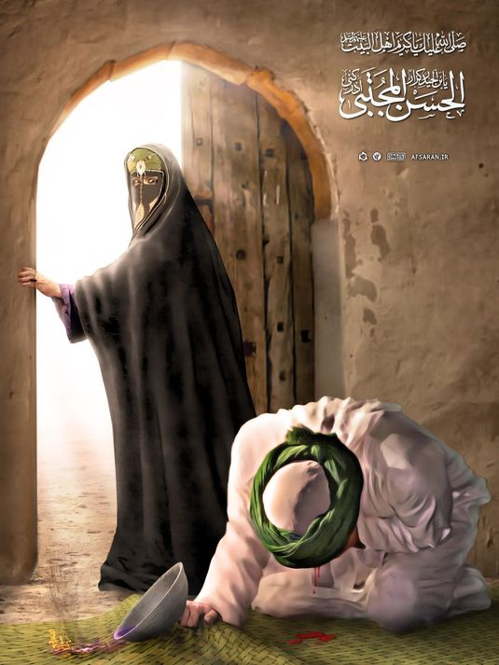
امام حسن(ع) روز بیست و هشتم ماه صفر سال 49 هجری در سن 47 سالگی به خاطر خوردن زهر و مسمومیت ناشی از آن به شهادت رسید و در قبرستان بقیع به خاک سپرده شد.
« شیخ کلینی» از «ابوبکر حضرمی» نقل می‌کند که؛ «جعده» دختر «اشعث‎بن قیس کندی»، امام حسن(ع) را با زهر مسموم کرد. و نیز یکی از کنیزان آن حضرت را زهر داد و مسموم کرد،آن حضرت زهر را برگردانید، ولی آن زهر در درون جان امام حسن(ع) جای گرفت و مجروح کرد و آن حضرت بر اثر آن، شهید شد.

Slide 41
مظلومیت امام در جریان دفن آن حضرت بیشتر جلب توجه می‌کند. هنگامی که اهل بیت(ع) می‌خواستند طبق وصیت آن حضرت، او را کنار قبر پیامبر(ص) دفن کنند، قداره‌داران بنی‌امیه به مخالفت برخاستند. در این میان «مروان‎بن حکم» از میان آشوب‌گران فریاد برآورد: «در حالی که عثمان در دورترین نقطه بقیع به خاک سپرده شد، گمان می‌کنید که اجازه می‌دهم حسن‎بن علی(ع) در خانه رسول خدا(ص) دفن شود؟!» پیشتاز آشوب، سوار بر مرکبی، ممانعت خود را تا پای جان از دفن امام در آرامگاه رسول خدا(ص) اعلان داشت.
حتی کار از این بالاتر گرفت و در نهایت شقاوت و سبعیت، جنازه امام را تیرباران کردند، تا جایی که کفن آلوده به خون شد و مشایعت‌کنندگان مجبور به تعویض کفن شدند. سرانجام پس از این کشمکش‌ها، شهید مظلوم را در بقیع به خاک سپردند.

Slide 42
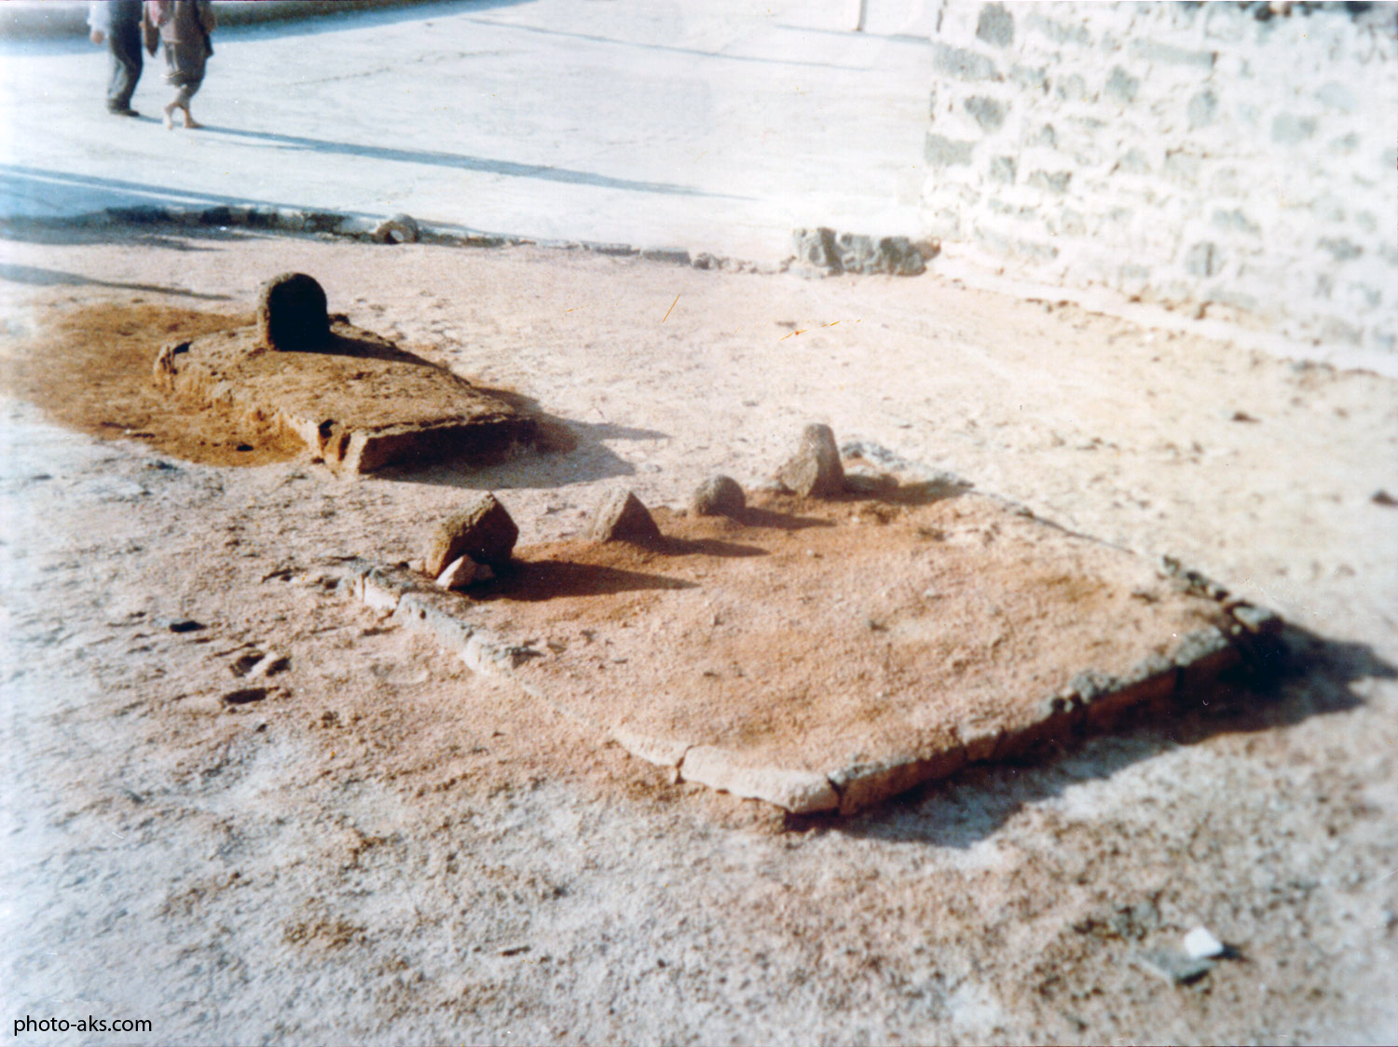
قبرستان بقیع، مدینه
عباس عموی پیامبر
امام جعفر صادق (ع)
امام سجاد (ع)
امام محمد باقر(ع)
امام حسن مجتبی (ع)

Slide 43
قیام امام حسین(ع)
زمینه های قیام:
امام حسین سالها در کنار پدرش امیر مؤمنان و برادرش امام حسن(ع) در صحنه جهاد و مبارزه حاضر بود.
آن حضرت پس از شهادت برادر، با سخنرانی و نامه های افشاگرانه علیه حکومت ظالمانه معاویه مبارزه کرد.

Slide 44
پس از مرگ معاویه، پسرش یزید طبق وصیّت او به خلافت رسید.
یزید مانند جوانان دوران جاهلیت رفتار می کرد. ظلم و فساد آشکار او در جهان اسلام شهرت داشت.
امام حسین(ع) که نمی خواست با یزید بیعت نماید، با خانواده و بستگان خود از مدینه راهی مکه شد.
امام قصد داشت که در پناه خانۀ خدا و با استفاده از ایام حج، مردم را برای مخالفت با حکومت ستمکار و فاسد یزید آماده کند.

Slide 46
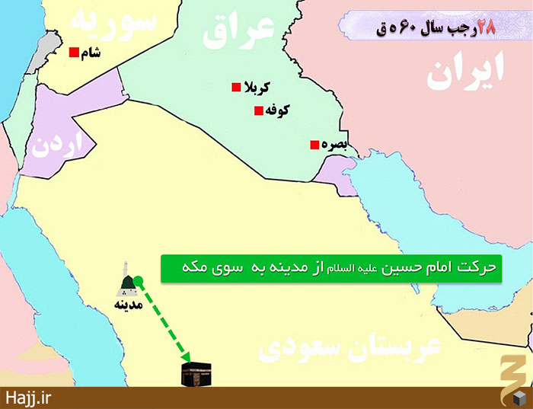

Slide 48
مردم کوفه که از حرکت آن حضرت به سوی مکه آگاه شده بودند با نوشتن نامه های فراوان، ایشان را به آن شهر دعوت کردند.
امام نخست اعتنایی به آن نامه ها نکرد، اما با اصرار کوفیان، پسر عموی خود مُسلم بن عقیل را روانه آنجا کرد.
پس از ورود مُسلم به کوفه، هزاران نفر با مُسلم به نمایندگی از امام حسین(ع) بیعت کردند.
امام نیز پس از دریافت نامه مُسلم، عازم کوفه شد.

Slide 50
یزید با شنیدن اخبار کوفه، عبیدالله بن زیاد را که مردی سنگدل و خونریز بود به حکومت کوفه منصوب کرد.
عبیدالله با ایجاد رُعب و وحشت مردم را ترساند و مسلم بن عقیل را دستگیر کرد و به شهادت رساند.
او سپس مردم کوفه را وادار کرد که آمادۀ جنگ با فرزند پیامبر شوند.

Slide 52
سپاه یزید مانع رسیدن امام و یارانش به کوفه شدند و کاروان آن حضرت را ناچار به توقف در سرزمین گرم و خشک کربلا (نینوا) نمودند.
لشکریان یزید که تعدادشان بسیار زیاد بود، امام حسین (ع) و یارانش را محاصره و در روز عاشورا جنگ را آغاز کردند.
امام و یارانش که مرگ در راه عقیده و ایمان را سعادت و زندگی در سایه حکومت ستمگران را ننگ می دانستند، شجاعانه جنگیدند و در راه حق به شهادت رسیدند.

Slide 54
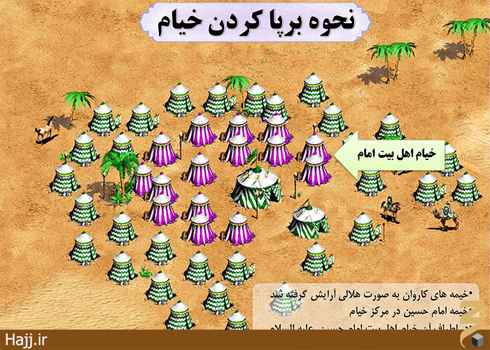

Slide 55
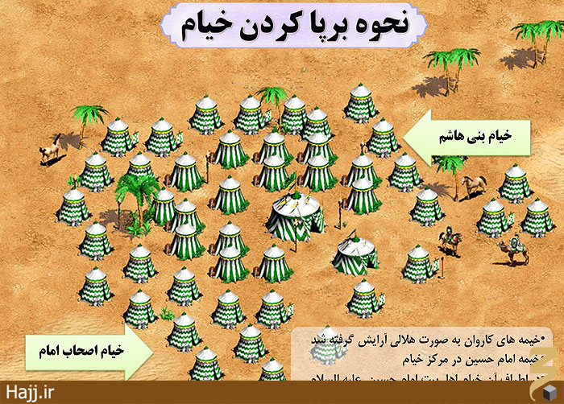

Slide 56
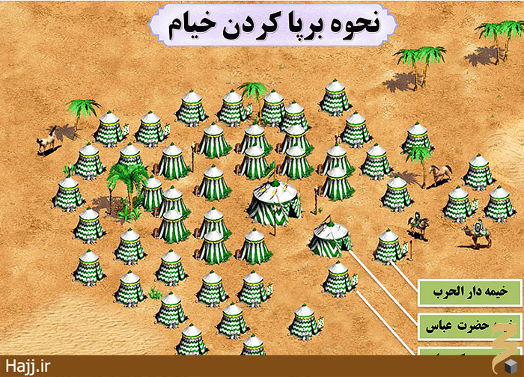

Slide 57
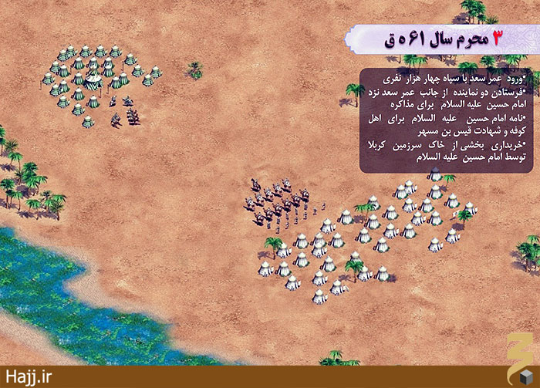

Slide 58
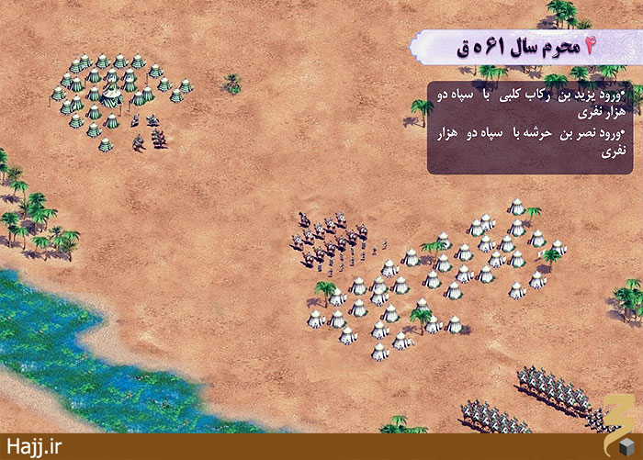

Slide 59
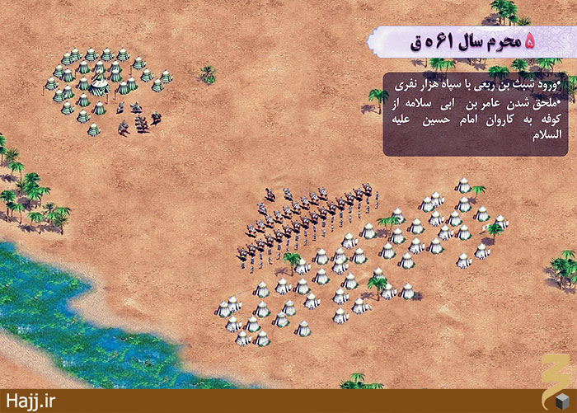

Slide 60
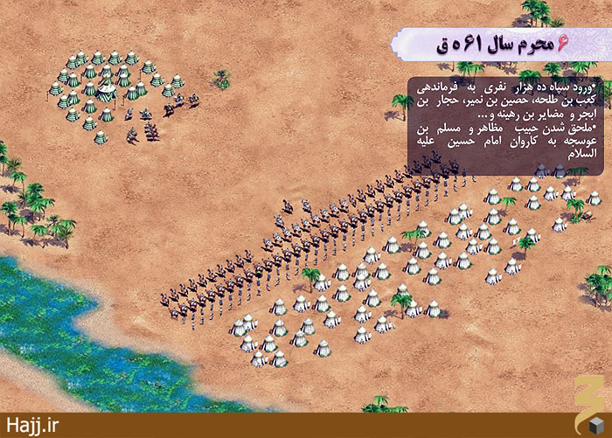

Slide 61
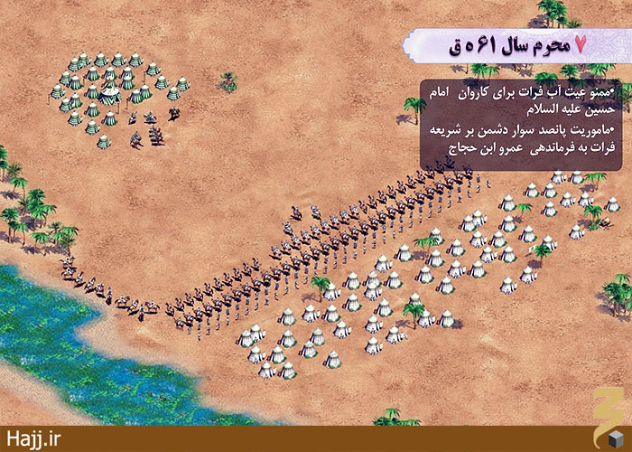

Slide 62
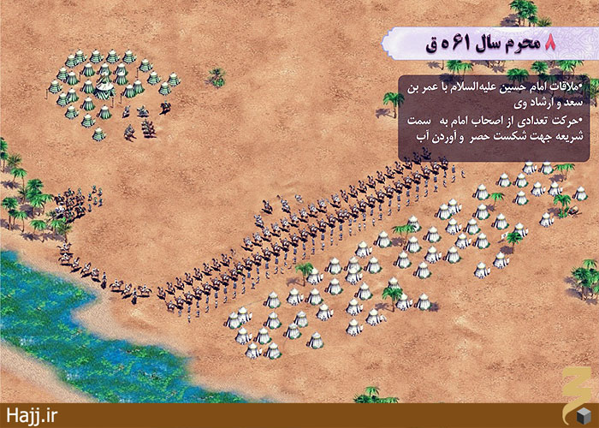

Slide 63
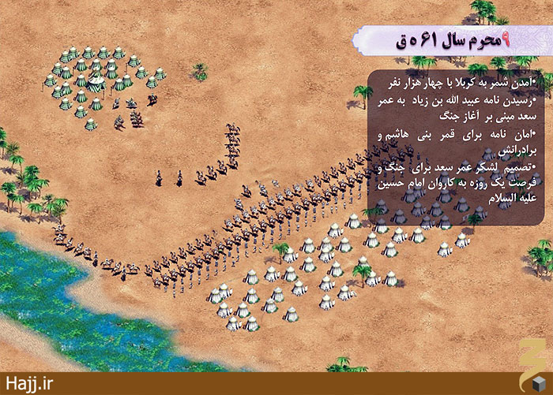

Slide 64
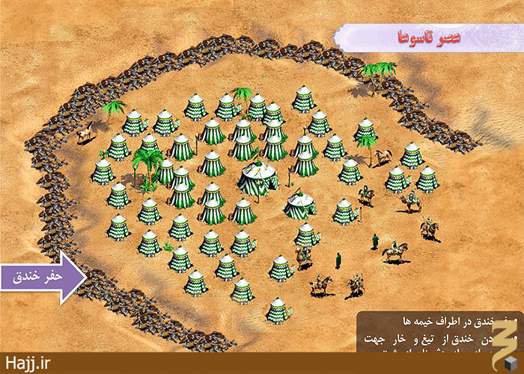

Slide 65
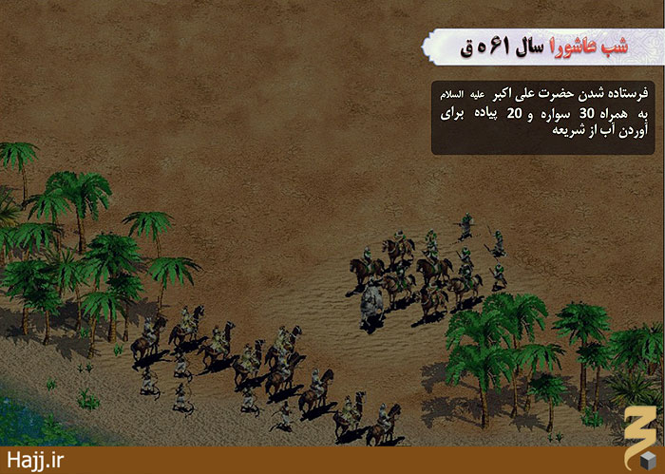

Slide 66
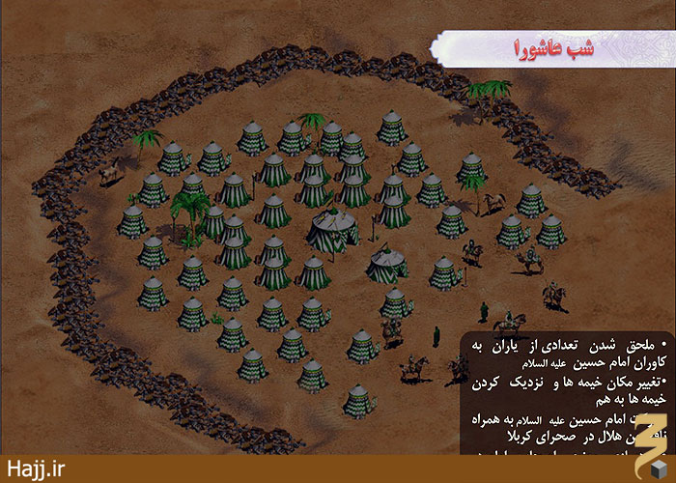

Slide 67
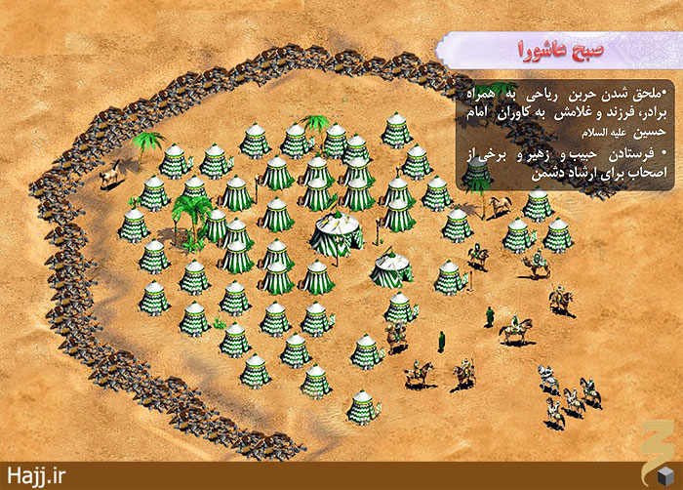

Slide 69
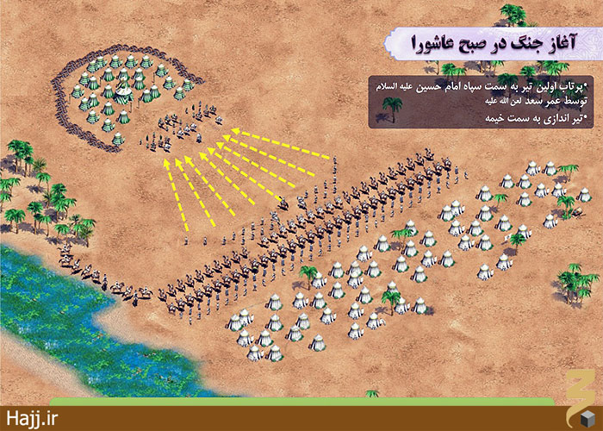

Slide 78
اهداف و دستاوردهای قیام کربلا
اینکه نیم قرن بعد از رحلت رسول خدا، فرد فاسد و گنه کاری چون یزید به عنوان خلیفۀ مسلمانان به قدرت رسید، نشان می دهد که جامعۀ اسلامی دچار انحراف بزرگی شده بود.
فقط حرکتی عظیم مانند قیام کربلا و شهادت امام حسین(ع) و فرزندان، بستگان و یارانش می توانست از گسترش این انحراف جلوگیری کند.

Slide 79
امام حسین در وصیت نامۀ خویش، دربارۀ هدف قیام خود فرموده است:

Slide 80
حضرت زینب پس از شهادت برادر خود، در دوران اسارت با سخنرانی های روشنگرانه، اهداف قیام کربلا و چهرۀ واقعی حکومت ستمکار بنی امیه را برای همگان آشکار کرد.

Slide 81
تاریخ گواهی می دهد که از آن پس قیام های زیادی در جهان اسلام و نواحی دیگر از قیام عاشورا الگو گرفته اند.
این قیام تأثیر بسیاری در روحیۀ ظلم ستیزی مسلمانان به ویژه شیعیان بر جای نهاده است.

Slide 82
پایان

